Slide 1



4ªEDIÇÃO
JavaScript Intermediário

Slide 2


API

Slide 3

Recapitulando métodos HTTP
HTTP – Hypertext Transfer Protocol
Protocolo de Transferência de Hipertexto
Comunicação entre um cliente e um servidor
Transferência de informações
Sempre vai existir um request e um response

Slide 4
Recapitulando métodos HTTP
GET
POST
PUT
DELETE

Slide 5
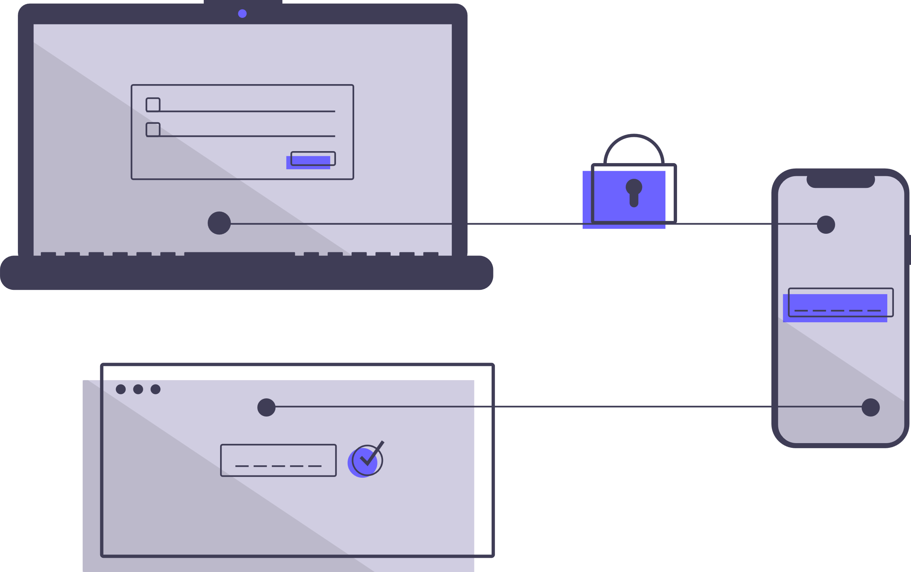
Introdução ao conceito de API
API - Application Programming Interface
Interface de Programação de Aplicativos
Conjunto de padrões e rotinas para acesso a um software web
Interface de comunicação entre aplicações de diferentes negócios

Slide 6
É possível acessar APIs utilizando os métodos HTTP
Vamos testar??

Slide 7
Vantagens de utilizarmos APIs
Centraliza a entrada e saída de dados de uma banco de dados, por exemplo, para diversos tipos de aplicações
Segurança das informações, ao disponibilizar acesso ao APIs ao invés de banco de dados
Controle de acesso
Padronização no recebimento e disponibilização de informações

Slide 8

Perguntas?

Slide 9


#VemSerFeliz
Notes:
Como vamos falar

